Slide 1
Pertemuan 9

Slide 2
Key Words
Keterampilan komunikasi bukan semata berbicara tapi juga
Menulis
Membaca
Mendengar
Orang lain
Diri sendiri

Slide 3
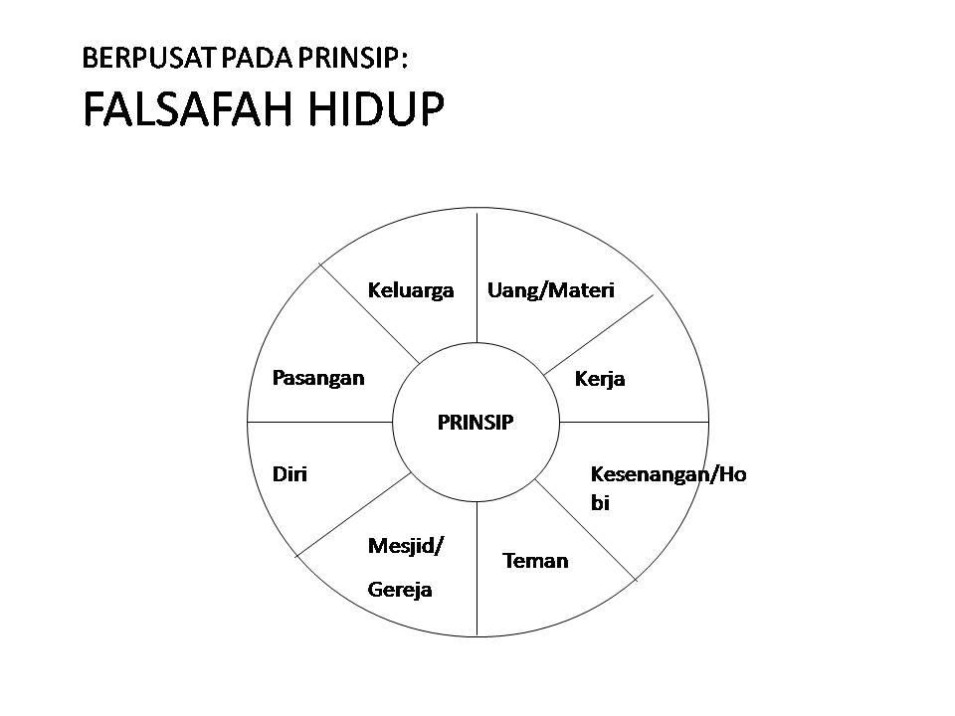
Key Words
How to influence and to control the minds of man: WIN - WIN
Memahani diri sendiri
Mengendalikan diri sendiri
Memahani orang lain
Mengendalikan orang lain

Slide 4
Key Words
Setiap manusia memiliki KRITERIA KEBAHAGIAAN yang berbeda
Setiap profesi/pekerjaan/peran/bidang kehidupan menuntut/memiliki KRITERIA yang juga berbeda
Kasus: Pimpinan yang pada hari ini harus menggantikan Customer Servicenya yang berhalangan

Slide 5
KUIZ
Anda adalah sales asuransi, bagaimanakah pesan yang anda sampaikan untuk target konsumen yang:
Arah motivasi
Mendekati
Menjauhi
Sumber motivasi
Internal
Eksternal
?

Slide 6
We are what we thought!
We are what we spoke!

Slide 7
KUIZ
Apa PIKIRAN orang INTERNAL dan bagaimana pula PIKIRAN orang EKSTERNAL atas pernyataan ini:
“Dasimu ketinggalan jaman deh!”
“Jam tanganmu jelek!”
“Kamu terlihat sakit, sebaiknya ke doketer!”
?

Slide 8
3. DASAR MOTIVASI mengapa seseorang melakukan hal tertentu Opsional dan Prosedural
Filter: Mengapa anda memilih [konteks] yang sekarang ini
Konteks: pekerjaan, baju, asuransi, mobil, dll
Opsional
Lebih termotivasi jika ada pilihan dalam melakukan sesuatu
Lebih mementingkan hasil daripada proses
Lebih tertarik tentang mengapa sesuatu harus dikerjakan.
Cenderung “melanggar” aturan demi hasil yang ektif dan efisiens, cenderung mengacak-acak aturan
Pekerjaan/profesi apakah yang cocok bagi orang tipe ini?
Prosedural
Lebih suka mengerjakan sesuatu yang sudah ada polanya
Lebih mementingkan proses daripada hasil
Lebih tertarik tentang bagaimana sesuatu harus dikerjakan
Merasa tidak nyaman jika tidak mengikuti aturan
Pekerjaan/profesi apakah yang cocok bagi orang tipe ini?

Slide 9
3. DASAR MOTIVASI mengapa seseorang melakukan hal tertentu Opsional dan Prosedural
Contoh kasus:
Filter: Mengapa anda memilih PEKERJAAN yang sekarang ini?
Oki: Karena gajinya besar, banyak tantangan, sering ketemu orang baru. Pokoknya, sesuai dengan kriteria kerja yang saya cari
Nia: Hmm.. Sebetulnya saya tidak benar-benar memilih. Bagaimana ceritanya saya sampai di kantor ini sebenarnya panjang. Saat tamat kuliah, saya sempat bingung cari kerja. Tidak ada pengalaman, tidak ada referensi. Dan .. Ehm .. Suatu hari, kalau tidak salah, dua minggu setelah Lebaran, datang seorang kawan lama saya… dst …
Ari: Mengapa saya bekerja di kantor ini? Kepepet!

Slide 10
Kuiz
DASAR MOTIVASI apakah yang cocok bagi peran/pekerjaan berikut ini:
Kemitraan dengan seorang teman untuk membuka toko pakaian jadi
Siapa yang harus belanja barang
Siapa yang harus menjaga toko
Team sepak bola:
Bek
Penyerang
Dalam jenjang perusahaan
Direktur utama
Wakil direktur
Dokter
Pelukis
Desainer
Pilot
?

Slide 11
Ringkasan
Dasar Motivasi
Opsional
Termotivasi untuk mengembangkan dan menciptakan sistem serta prosedur. Kesulitan untuk mengikuti keseluruhan prosedur.
Prosedural
Termotivasi untuk mengikuti cara-cara yang sudah terbukti. Binging jika tidak ada prosedur yang harus dijalankan
Filter
Mengapa anda memilih [konteks] yang sekarang ini?
Konteks: pekerjaan, baju, asuransi, mobil, rumah, dll
Kata yang memotivasi
Opsional
Kesempatan, peluang, kemungkinan tidak terbatas, variasi, pilihan, alternatif
Prosedural
Caranya adalah…, cara terbaik, konsisten, ikuti saja prosedurnya, metoda yang sudah terbukti
Ciri komunikasi
Opsional
Kalimatnya lugas, menunjuk pada kriteria penting, tidak bertele-tele
Prosedural
Tidak memilih, malah bercerita tentang urut-urutan mengapa akhirnya sampai di sana; uraian kalimatnya pandajng dan berkisah; merancukan pertanyaan “mengapa” dengan “bagaimana”

Slide 12
Pernah punya kenalan yang hampir tiap dua tahun pindah kerja?
Pernah punya kerabat yang sudah 15 tahun tidak pernah pindah kerja?
Apa HUBUNGAN ketiga segi tiga ini?

Slide 13
Alternatif Jawaban
Apa HUBUNGAN ketiga segi tiga ini?
A : Sama, semuanya segitiga sama kaki
B : Sama, semuanya segitiga
C : Sama, tapi yang satu menghadap ke bawah
D : Sama
E : Hubungan? Saya tidak melihat adanya hubungan sama sekali
F : Beda sama sekali
G : Sama-sama segitiga, tapi yang dua menghadap ke atas, yang satu ke bawah
H : Bingung!
I : Sama persis

Slide 14
4. FAKTOR MOTIVASI Persamaan, Persamaan dengan Kekecualian, Perbedaan
Persamaan
Cenderung mencari persamaan dalam konteks tertentu
Termotivasi untuk melihat hal yang sama
Punya tendensi makan/berlibur/bekerja di tempat yang sama
Perubahan besar 10-15 tahun: evolusioner
Perbedaan termasuk yang menjawab bingung
Cenderung melihat melihat perbedaan dalam konteks tertentu
Termotovasi untuk hal-hal yang baru
Punya tendensi makan/berlibur/bekerja di tempat yang terus berbeda
Butuh perubahan drastis setiap satu atau dua bulan: revolusiner
Persamaan dengan kekecualian
Dalam konteks tertentu ingin situasi yang sama, meski tidak menolak perubahan setiap tahun, asalkan tidak drastis
Lebih suka situasi berubah perlahan
Perubahan besar yang mereka inginkan 5-7 tahun: reformasioner

Slide 15
4. FAKTOR MOTIVASI Persamaan, Persamaan dengan Kekecualian, Perbedaan
Contoh kasus
Apa hubungan pekerjaan Anda tahun ini dengan tahun lalu?
Anto: Persis sama, saya masih di lapangan
Budi: Sama, hanya sekarang saya lebih banyak diserahi tanggung jawab dan sedikit waktun istirahat
Cika: Beda sama sekali, sekarang saya mengurus administrasi

Slide 16
4. FAKTOR MOTIVASI Persamaan, Persamaan dengan Kekecualian, Perbedaan
Contoh kasus
Bram, apa hubungan Anda hari ini dengan sepuluh tahun lalu?
Bram, kamu yang dulu dengan sekarang beda atau sama sih?
Alternatif-1: Bedalah! Dulu saya masih kecil, sekarang sudah kuliah
Alternatif-2: Sama donk. Nama saya masih Bram kok!
Alternatif-3: Sama ah. Tapi, kalau dulu saya masih kecil, sekarang sudah kuliah

Slide 17
Pasien menolak minum obat
Sehat: sebelum sakit
Sembuh: setelah sakit
Sakit
Jika Bapak minum obat ini, maka Bapak bisa kembali beraktivitas sama seperti dulu
Jika Bapak minum obat ini, maka Bapak bisa rasakan perbedaannya ketika mulai sembuh kembali
Jika Bapak minum obat ini, maka Bapak bisa kembali beraktivitas sama seperti dulu, tapi daya tahan tubuh Bapak juga akan lebih baik

Slide 18
KUIZ
FAKTOR MOTIVASI apakah yang cocok bagi profesi ini:
Data entry computer
Dosen teknologi komputer
Staf development
?

Slide 19
KUIZ
Anda adalah sales komputer, bagaimanakah pesan yang anda sampaikan untuk target konsumen yang:
Faktor motivasi
Persamaan
Persamaan dengan pengecualian
Perbedaan
?

Slide 20
Ringkasan
Faktor Motivasi
Persamaan
Termotivasi untuk tetap tinggal pada situasi yang sama
Persamaan dengan Kekecualian
Termotivasi untuk berubah seiring perubahan waktu
Perbedaan
Termotivasi untuk berubah secara drastis dan cepat
Filter
Apa hubungan antara [konteks] hari ini dengan (sekian tahun/bulan) yang lalu?
Konteks: rumah, kantor, sekolah, membeli/memilih sesuatu
Kata yang memotivasi
Persamaan
Seperti sebelumnya, tidak berubah, tetap, identik, persis sama
Persamaan dengan kekecualian
Progresif, tumbuh perlahan, sama namun lebih baik, sama kecuali
Perbedaan
Beda, berubah total, lebih baik, tidak seperti lainnya/yang dulu
Ciri Komunikasi
Persamaan
Berbicara tentang bagaimana sermua tampak sama dan identik; bagaimana semua tidak berubah; menceritakan apa-apa yang sama
Persamaan dengan Kekecualian
Berbicara tentang bagaimana semua berkembang seiring dengan perubahan waktu; membandingkan satu dengan lainnya dengan penekanan pada pengecualian
Perbedaan
Ketika menjawab seperti tidak paham kata “hubungan”; menjabarkan bahwa semua telah berubah

